Slide 1
Воспитатель старшей группы Середа А.А.

Slide 2
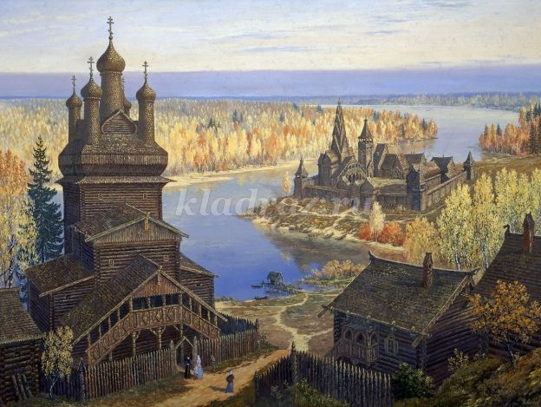
Россия не всегда была сильным, единым, могущественным государством. Были в далеком прошлом времена, когда нарушалось единство России, когда в стране царили вражда и голод. 400 лет тому назад вражеские нашествия разорили страну до тла. Русская земля была занята врагами-поляками.

Slide 3
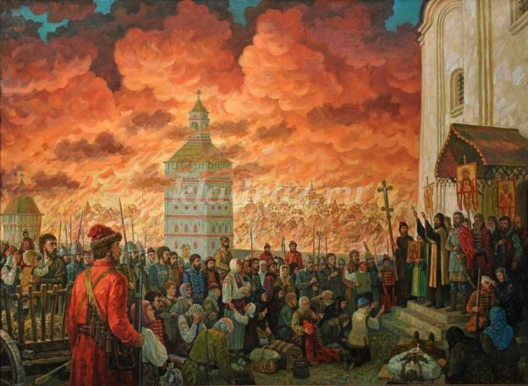
Казалось, что Русское государство погибло и никогда не обретёт былого могущества. Но люди не хотели мириться с гибелью своего государства.

Slide 4
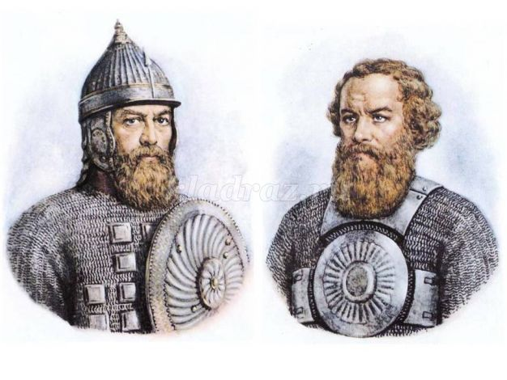
И среди русского народа нашлись два человека. Один из них был выходец из простого народа, его имя Кузьма Минин, другой – князь Дмитрий Пожарский.

Slide 5
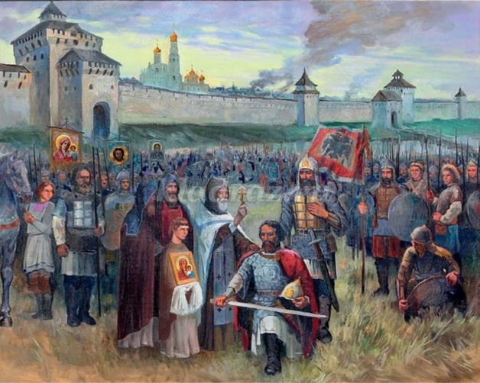
Они обратились ко всему русскому народу с призывом: «Друзья, братья! Русь святая гибнет. Поможем Родине святой». И стали собирать народ в войско, ополчение.

Slide 6
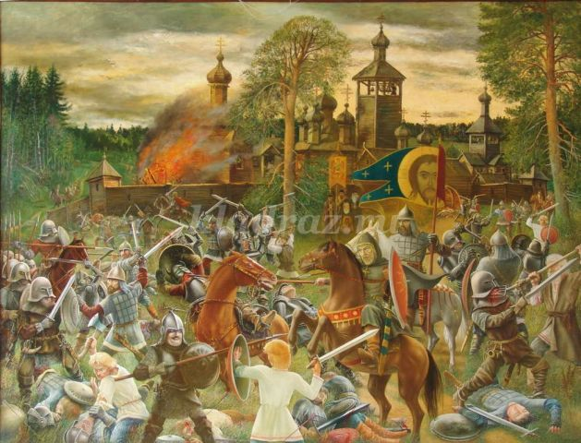
С кличем «Умрем за Русь святую!» храбро сражались ополченцы и победили лютого польского врага. Вскоре и вся русская земля была освобождена, от иноземных захватчиков.

Slide 7
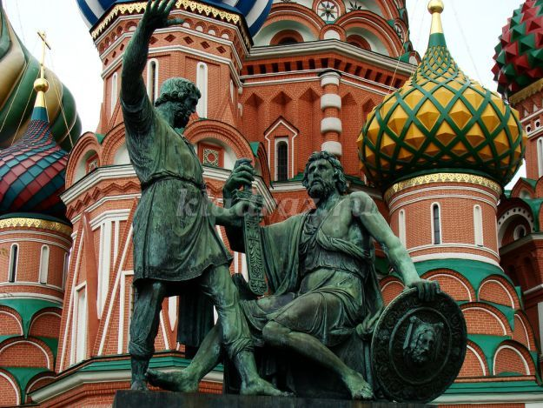
За героизм, за мужество и отвагу на Красной площади установлен памятник Минину и Пожарскому.

Slide 8
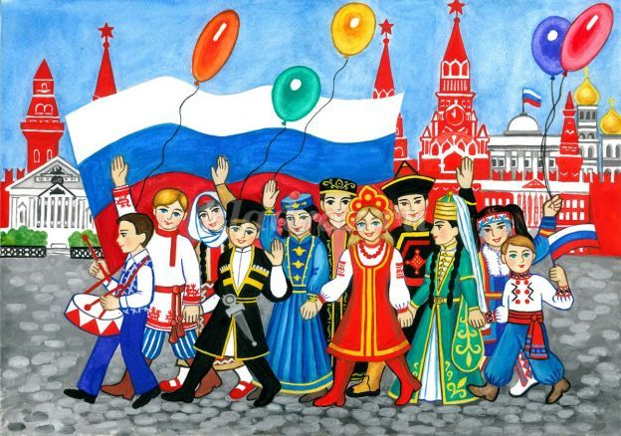
В России проживает много народов и национальностей. У всех свои обычаи, сказки, песни, танцы.

Slide 9
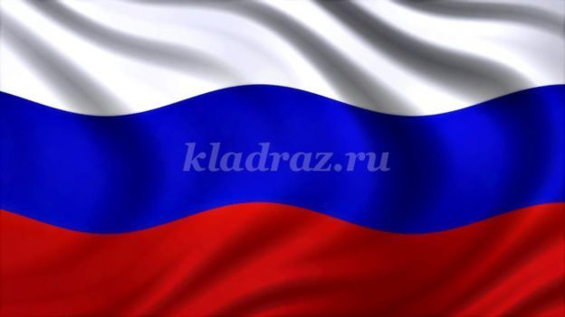
Государственный флаг России
Флаг России – триколор, Три полоски ловит взор. И у каждой новый цвет, А у цвета свой секрет. Снизу красный – самый яркий, Цвет побед в сраженьях жарких, Русской кровью что добыты И народом не забыты. В середине флага – синий, Словно Волга по равнине… Синеву родимых рек Любит русский человек Сверху, словно облака, Цвет снегов и молока, Чистый белый – мира цвет, Говорит он войнам нет.

Slide 10
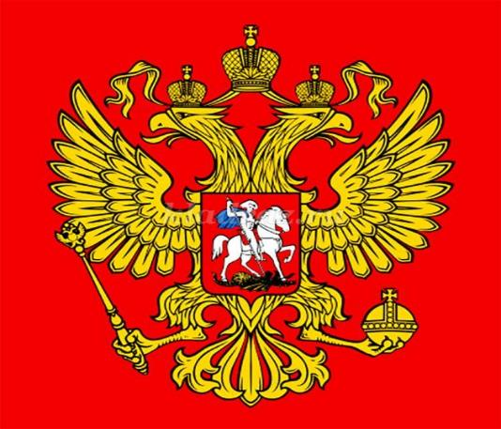
Государственный герб России У России величавой на гербе орел двуглавый. Чтоб на запад и восток он смотреть бы сразу мог. Сильный, мудрый он и гордый. Он - России дух свободный.

